Slide 1
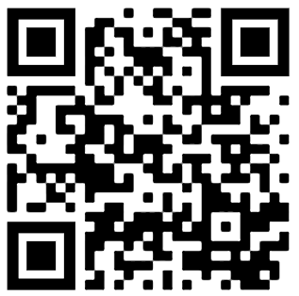
Ausgaben formatieren
Damit die Ausgabe eine KI gut weiterverwendet werden kann, muss man der KI sagen, wie die Ausgabe formatiert werden soll.
Eure Aufgabe:
Scannt den QR-Code und probiert
die vorbereiteten Prompts aus.
Notiert ggf. weitere nützliche
Formatierungen auf einem Post-It.
https://jtecklenburg.github.io/KI-workshop/4_formatieren/4_formatieren.html

